Slide 1
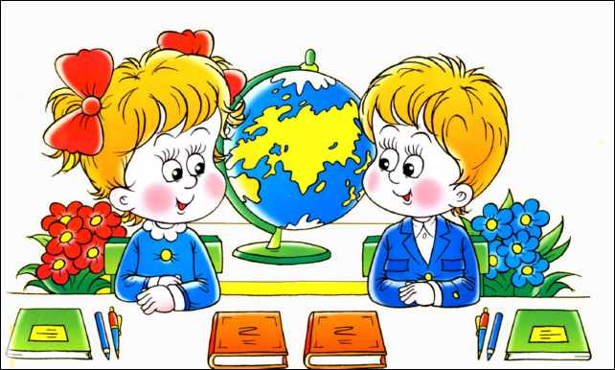

Slide 2
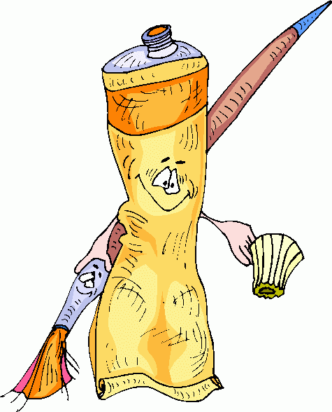
«Третий лишний»

Slide 3
Правила работы в группе
Чтобы попросить слово, подними руку.
Говори по теме, кратко, понятно.
Выслушай каждого, не перебивай.
Не говори одновременно с другими.
Старайся понять мнение другого,
даже если ты с ним не согласен.
Будь доброжелателен и терпим.

Slide 4
Правила работы в паре
При выполнении задания помогайте друг другу.
Доброжелательно исправляйте ошибки друг другу.
Действуйте согласованно. Ты в ответе за товарища, он за тебя.

Slide 5
Ломаная линия

Slide 6
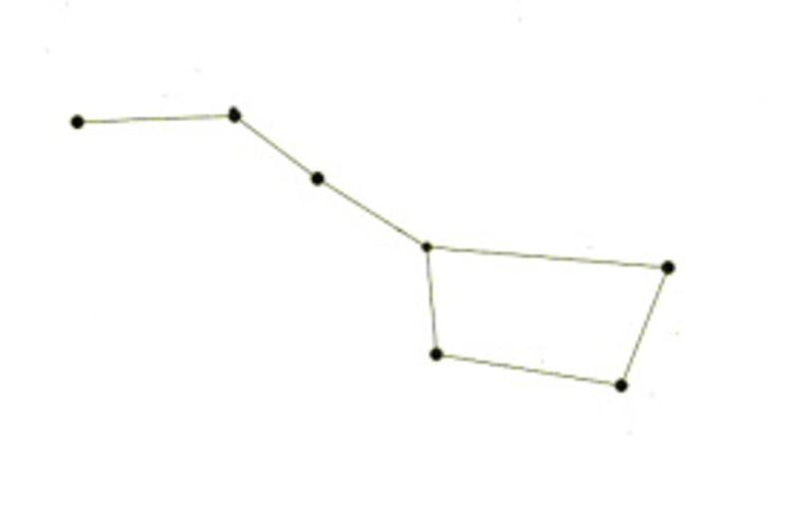

Slide 10
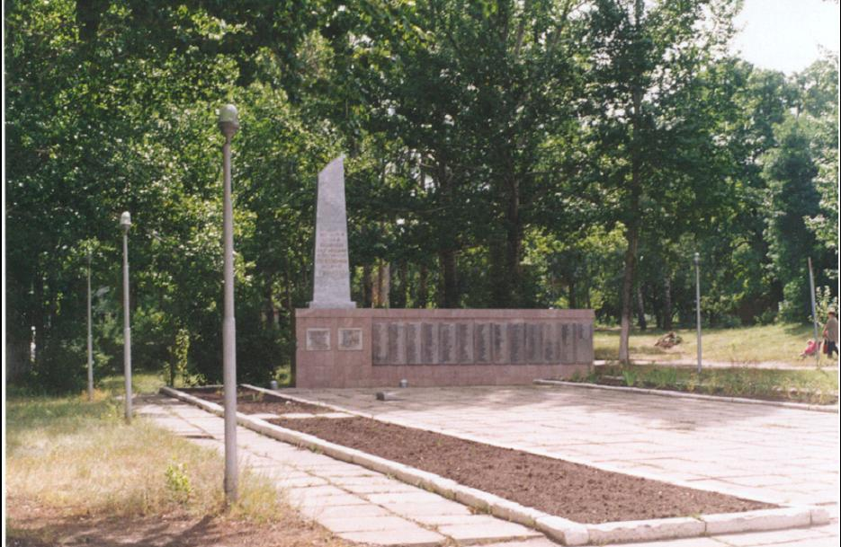

Slide 11
Дидактический материал №2 (с.53.№2)

Slide 12
- справился легко
- испытал трудности,
но справился
- не справился с заданием

Slide 13
Я узнал…
Было интересно…
Было трудно…
Мне захотелось…
Порадовался тому, что…

Slide 14
